Slide 1
SPECK 양자 회로 최적화
장경배
https://youtu.be/SMbLBHuFbJ8

Slide 2
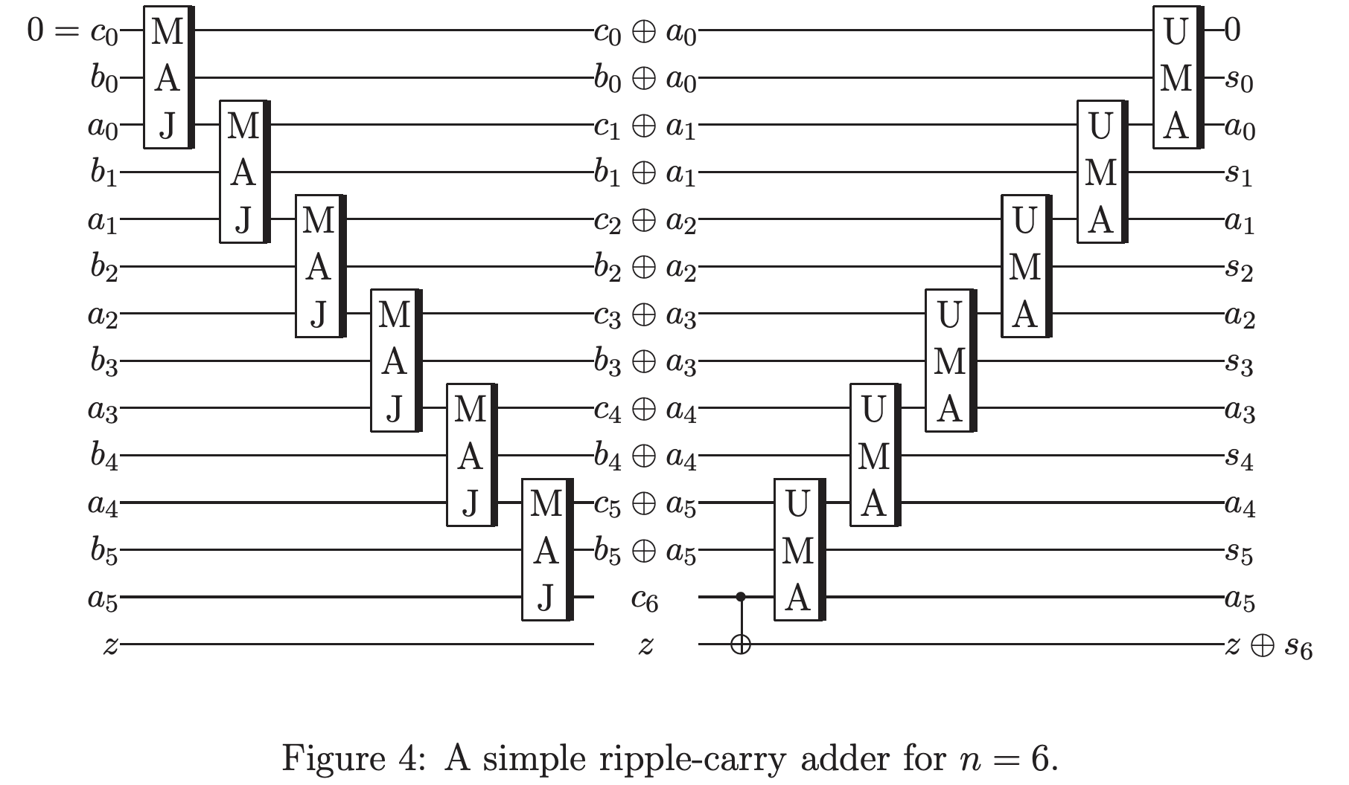
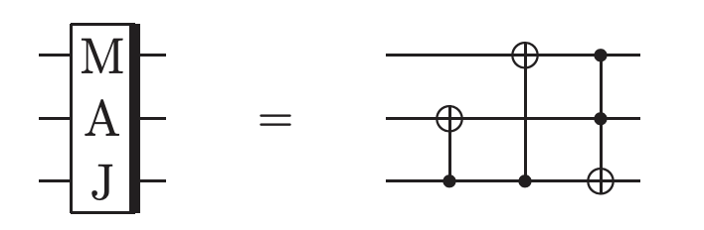
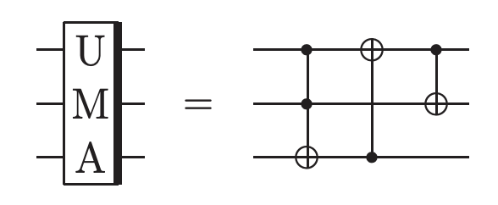
Quantum Ripple-Carry Adder (기존)
2개의 carry 큐비트를 사용하며, 높은 회로 Depth

Slide 3
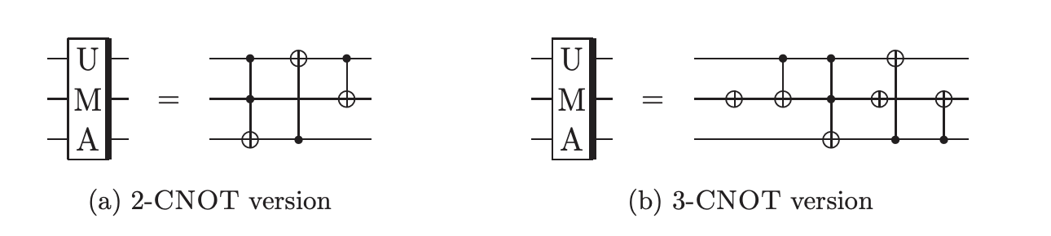
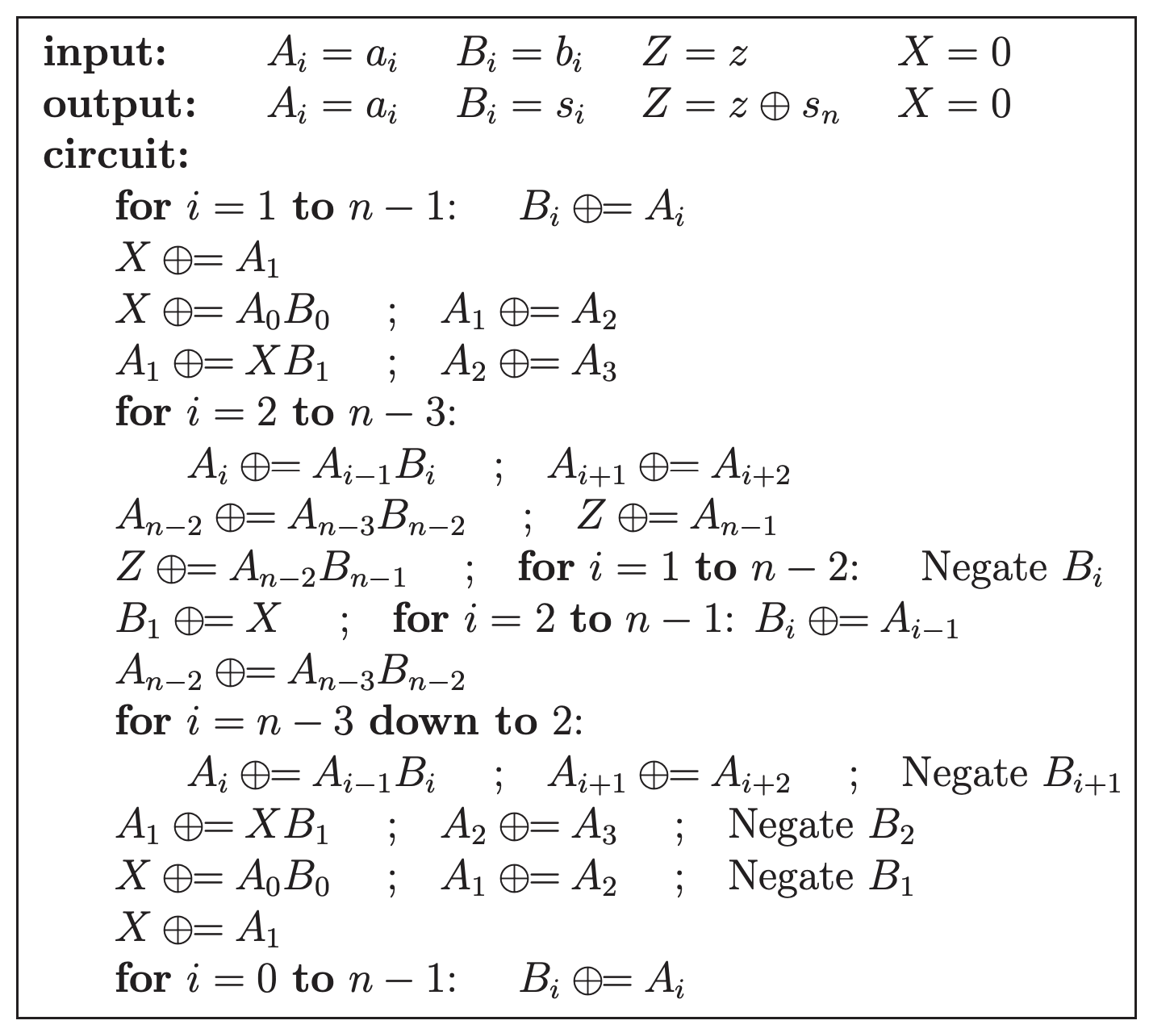
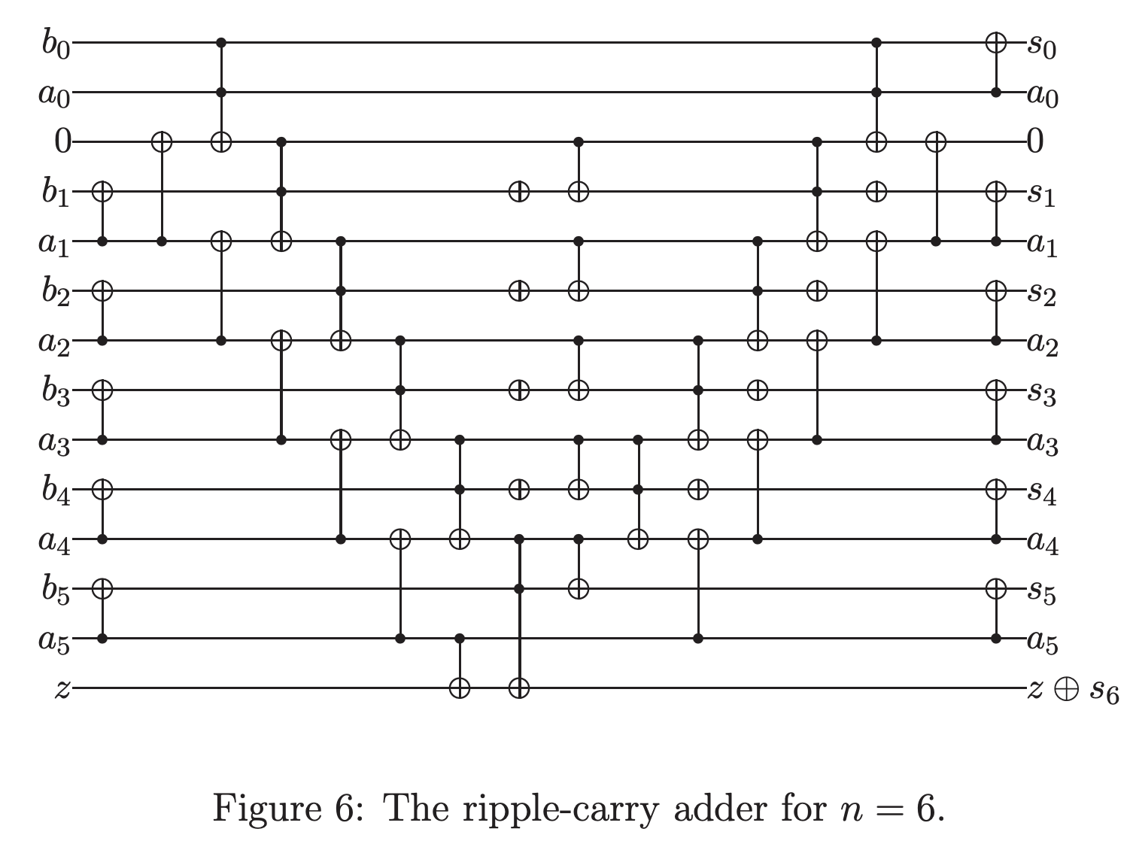
Improved Quantum Ripple-Carry Adder
3-CNOT의 UMA를 사용하면 덧셈기 성능을 1차적으로 향상시킬 수 있음 ($n≥4$)
→
낮은 Depth

Slide 4
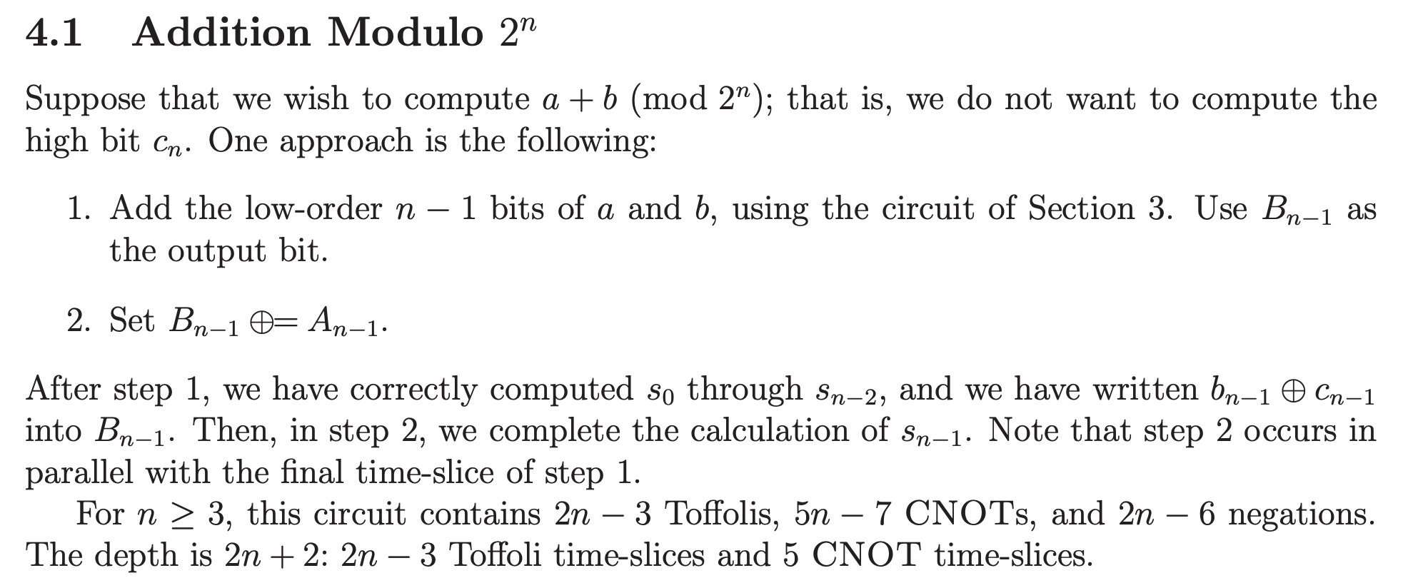
Quantum Ripple-Carry Adder (기존)

Slide 5
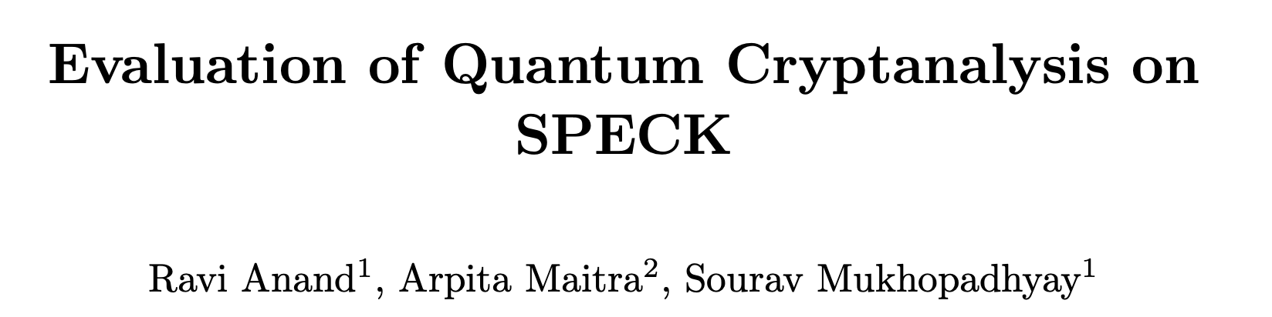
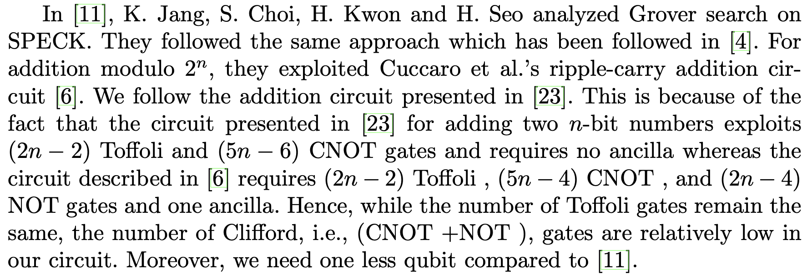
덧셈기 성능
해당 논문에서 사용하는 Adder
기존 SPECK에서 사용한 Adder

Slide 6
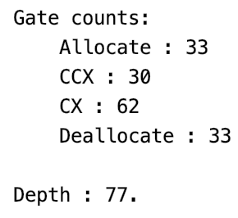
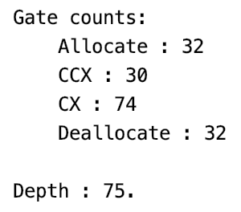
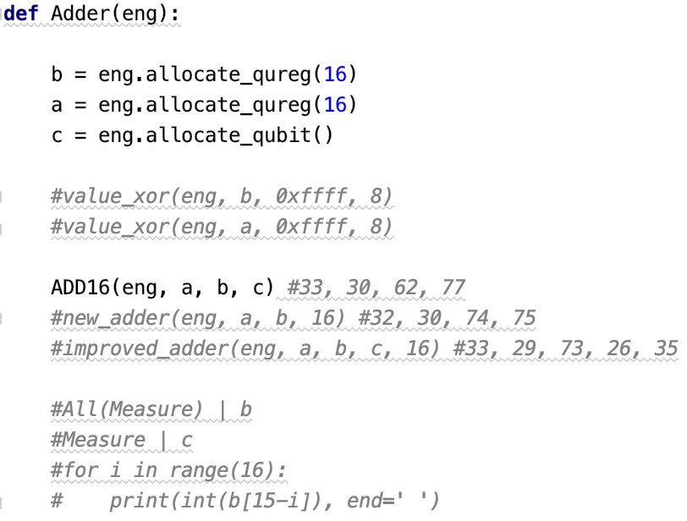
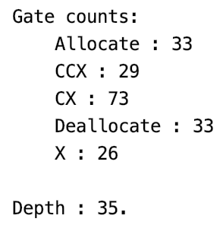
덧셈기 성능
3가지 모두 구현하여 비교
<기존>
<Indocrypt>
<이번 덧셈기>

Slide 7
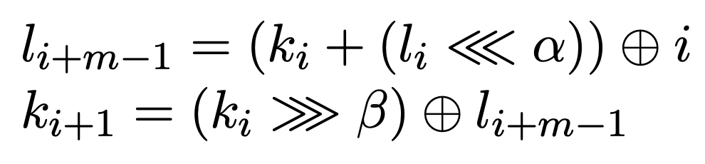

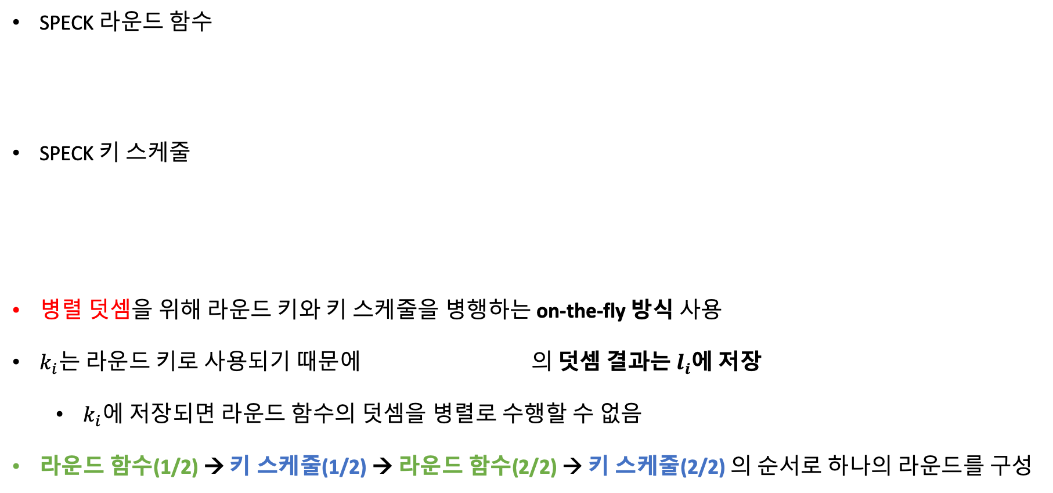
SPECK 병렬 덧셈 구현
SPECK 라운드 함수
SPECK 키 스케줄
병렬 덧셈을 위해 라운드 키와 키 스케줄을 병행하는 on-the-fly 방식 사용
$k_{i}$는 라운드 키로 사용되기 때문에 의 덧셈 결과는 $l_{i}$에 저장
$k_{i}$에 저장되면 라운드 함수의 덧셈을 병렬로 수행할 수 없음
라운드 함수(1/2) → 키 스케줄(1/2) → 라운드 함수(2/2) → 키 스케줄(2/2) 의 순서로 하나의 라운드를 구성

Slide 8
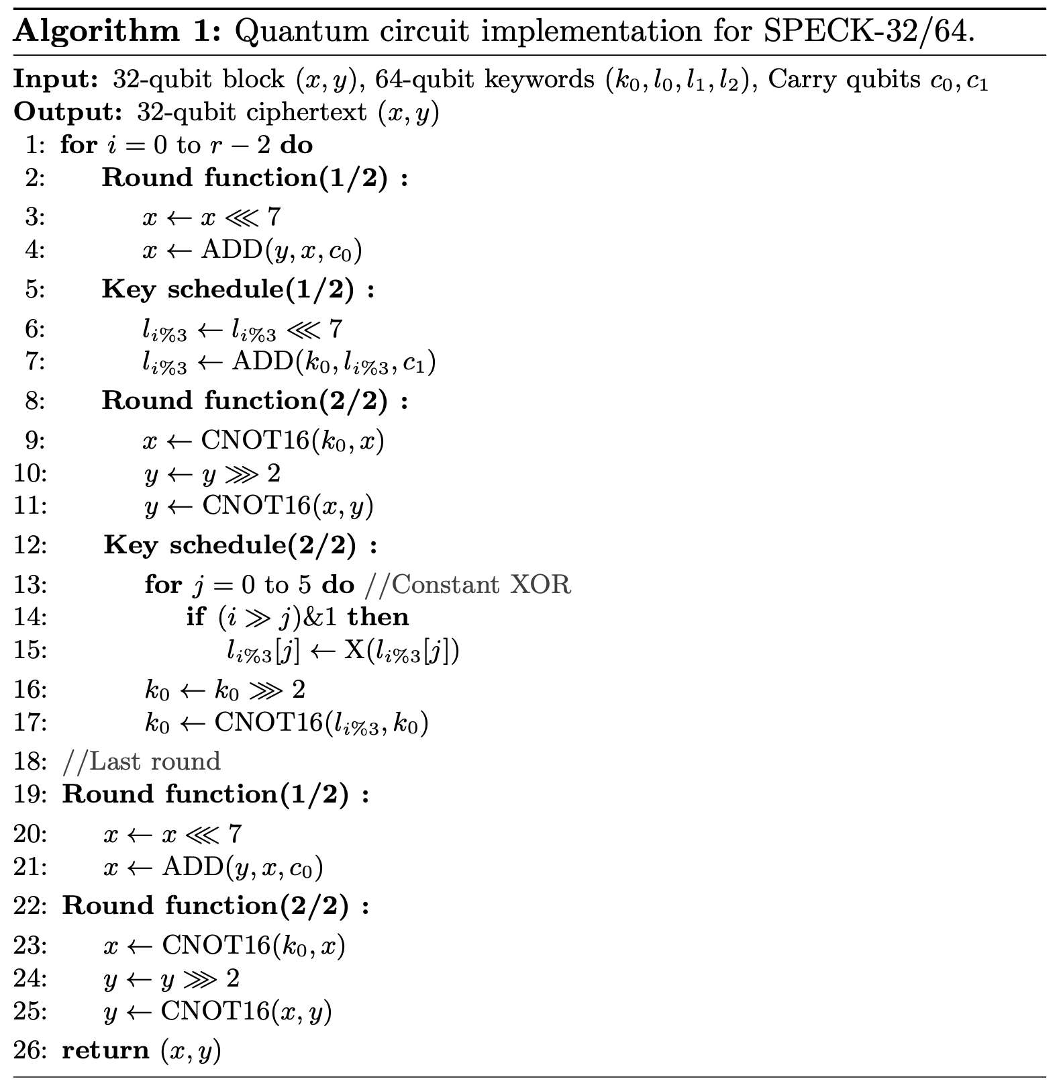
SPECK 병렬 덧셈 구현
2개의 캐리carry 큐비트 사용

Slide 9
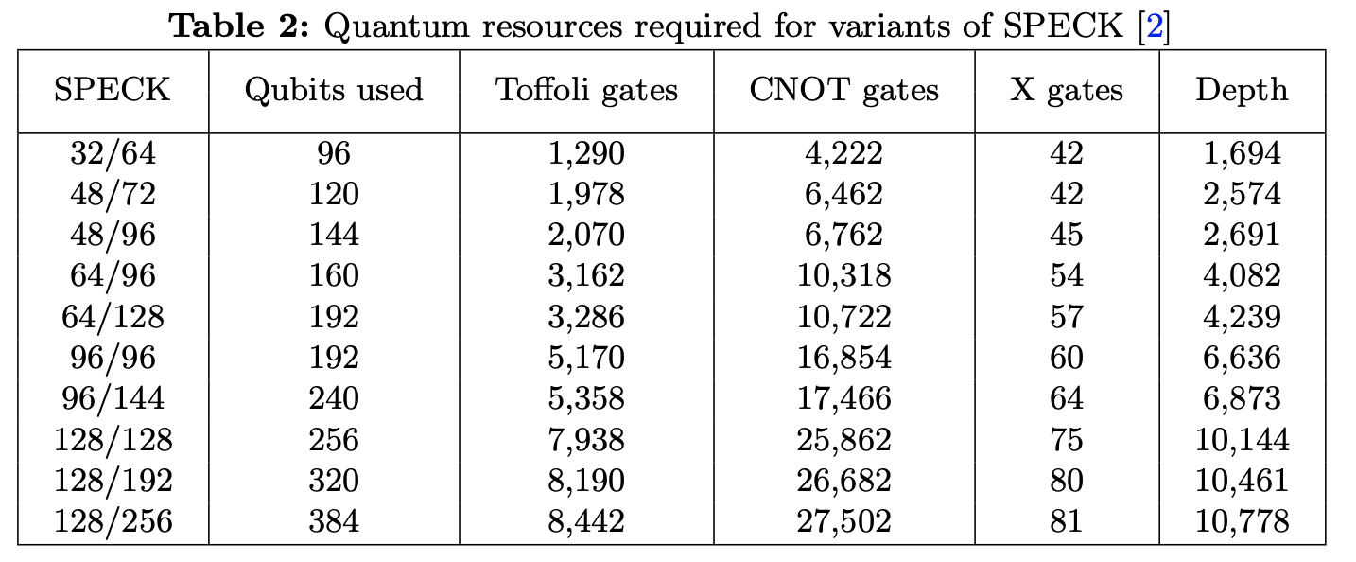
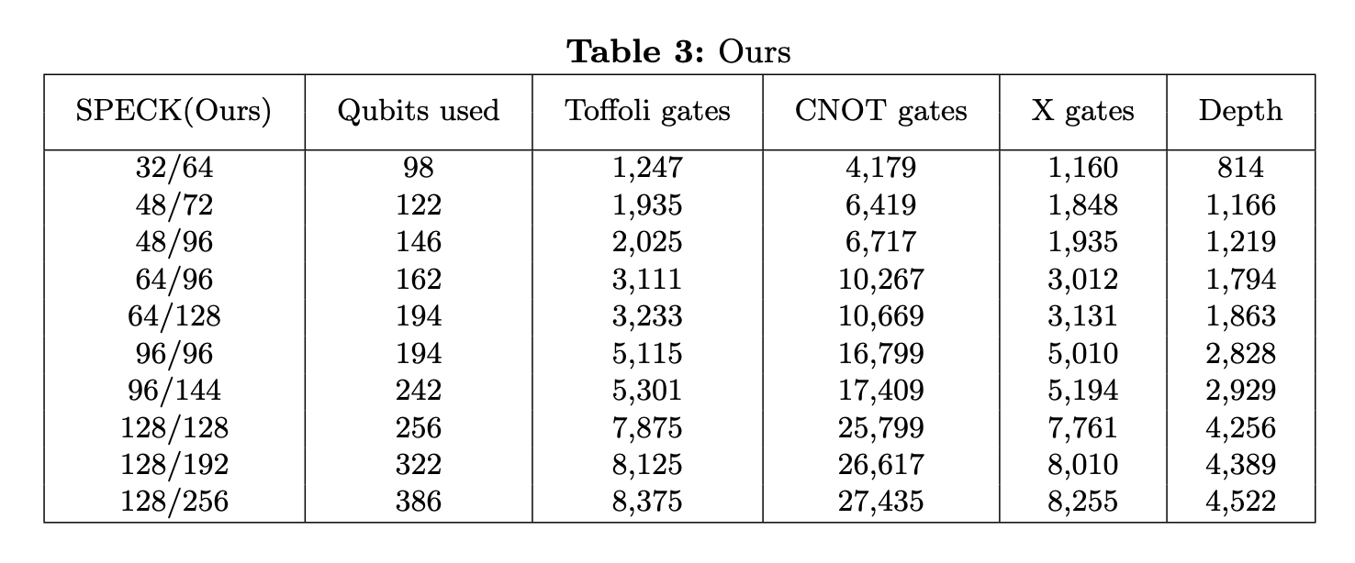
성능 평가
Depth 측면에서 56% 성능 향상
Indocrypt
Ours

Slide 10
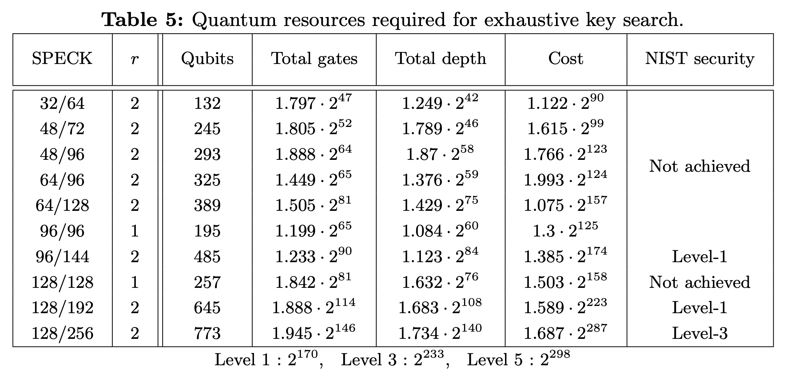
양자 후 보안 강도 평가

Slide 11
감사합니다

